Slide 1
04. GUI 기본
1

Slide 2
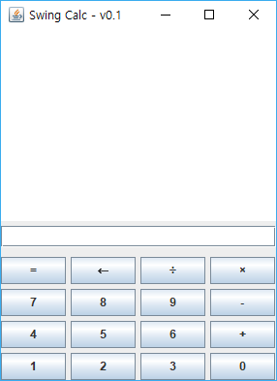
04. GUI 기본
1. 기본 계산기 v0.1
설명
예시 화면을 참고하여 UI를 설계하고 프로그램으로 작성하세요.
예시 화면
조건
CalcFrame Class (extends Jframe)
JTextArea, JTextField, JButton 사용하여 구성
레이아웃 구성
Container (BorderLayout) : jpIO와 jpBtns 포함
JPanel jpIO (BorderLayout) : JTextArea와 JTextField 포함, JTextArea는 center, JTextField는 south에 붙이기
JPanel jpBtns (GridLayout) : 버튼 패널, 각 버튼 배열 생성하여 패널에 붙이기
Main Class
new CalcFrame(‘Swing Calc’, 300, 400); //창 제목, 폭, 높이

Slide 3
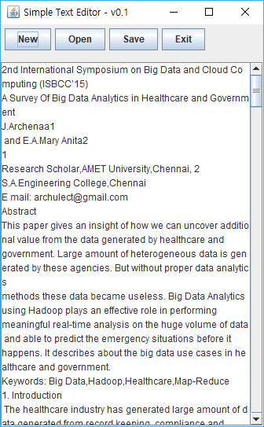
04. GUI 기본
2. 간단한 메모장 v0.1
설명
예시 화면을 참고하여 UI를 설계하고 프로그램으로 작성하세요.
예시 화면
조건
MemoFrame Class (extends JFrame)
JButton, JTextArea 를 사용하여 구성
레이아웃 구성
JPanel jpMenu (FlowLayout) : JButton을 이용하여 메뉴 바 구성
Jpanel jpTxt (BorderLayout) : JTextArea를 이용하여 텍스트 입력 창 구성
프로그램 실행 시 텍스트파일 내용 JTextArea에 표시 (텍스트파일은 임의 경로에 직접 생성)
Main Class
new MemoFrame(“Simple Text Editor”, 500, 300); //창 제목, 폭, 높이

Slide 4
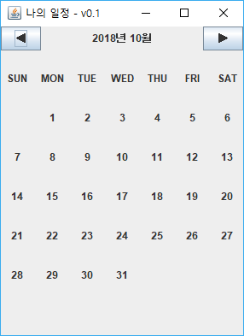
04. GUI 기본
3. 일정 관리 프로그램 v0.1
설명
예시 화면을 참고하여 UI를 설계하고 프로그램으로 작성하세요.
예시 화면
조건
CalendarFrame Class (extends Jframe)
JLabel, JButton 사용하여 구성
레이아웃 구성
Container (BorderLayout) : jpHeader와 jpCalendar 포함
jpHeader (BorderLayout) : 현재 년, 월을 표시, JButton 포함
jpCalendar (GridLayout) : 요일과 날짜를 JLabel로 표시하여 현재 달의 달력 생성
Main Class
new CalendarFrame(title, w, h); //창 제목, 폭, 높이

